Slide 1








БЛОК 10. ОБЗОР РЕЗЕРВНОГО КОПИРОВАНИЯ И РЕПЛИКАЦИИ
BEST PRACTICE
begin

Slide 2



ЦЕЛЬ
Понять, какие существуют лучшие методики применения репликации и осуществления резервного копирования
5
2

Slide 3

СОДЕРЖАНИЕ УРОКА
1
Best practice по бэкапам
2
Схемы применения физической репликации
3
Схемы применения логической репликации
7
3

Slide 4
БЭСТ ПРАКТИС ПО БЭКАПАМ
01
02
03
04
Бэкап должен быть всегда
Бэкап должен быть автоматическим
Востановление из бэкапа — это крайняя мера
Бэкап нужно хранить отдельно от данных и минимум 2 недели
05
06
07
Бэкап нужно регулярно проверять
Полезно дублировать бэкап на удаленную площадку
Бэкап – это нагрузка на работающую систему
7
4

Slide 5

12 ТИПИЧНЫХ ОШИБОК
12 типичных ошибок при бэкапе баз данных / Хабр
7
5

Slide 6
ГОРЯЧИЙ РЕЗЕРВ FOR HIGH AVAILABILITY
синхронная репликация, реплика должна максимально соответствовать мастеру
запросы к реплике возможны, но не приоритетны
https://postgrespro.ru/docs/postgresql/14/runtime-config-replication
synchronous_commit = on
synchronous_standby_names
hot_standby_feedback = off - не сообщаем о транзакциях мастеру
max_standby_streaming_delay=t - время отметы конфл.транз.
Postgres
Реплика
wals
wals
WAL sender
WAL receiver
7
6

Slide 7
БАЛАНСИРОВКА OLTP
много коротких запросов
запросы на реплике должны отрабатываться
долгие запросы повлияют на мастер, но у нас их не должно быть
synchronous_commit = off
hot_standby_feedback = on
max_standby_streaming_delay=T
Postgres
Реплика
wals
wals
WAL sender
WAL receiver
7
7

Slide 8
РЕПЛИКА ДЛЯ ОТЧЕТОВ
Запросы на реплике должны отрабатывать, в том числе и долгие. Самые актуальные данные не нужны
Мастер не должен испытывать от этого неудобства
Можно совсем развязать сервера и использовать архивы не занимая слов репликации
hot_standby_feedback = off
max_standby_streaming_delay=-1
synchronous_commit = off
Postgres
Реплика
wals
wals
WAL sender
WAL receiver
7
8

Slide 9
ГОРИЗОНТАЛЬНОЕ МАСШТАБИРОВАНИЕ С HA
Postgres
wals
Реплика А
синхронная репликация
WAL receiver
асинхронная репликация
WAL sender
wals
Реплика Б
wals
WAL sender
WAL receiver
7
9

Slide 10
КАСКАДНАЯ РЕПЛИКАЦИЯ
Postgres
wals
Реплика А
WAL receiver
WAL sender
WAL sender
wals
Реплика Б
wals
WAL receiver
7
10

Slide 11
TIME MACHINE
Postgres
wals
Реплика А
задержка, например на ча
WAL receiver
WAL sender
wals
recovery_min_apply_delay в recovery.conf
7
11

Slide 12
ОБЪЕДИНЕНИЕ ДАННЫХ
wals
Региональный сервер А
WAL sender
Postgres
logical repl.worker
wals
Региональный сервер Б
wals
WAL senderr
logical repl.worker
7
12

Slide 13
РАССЫЛКА СПРАВОЧНИКОВ
wals
Региональный сервер А
logical repl.worker
Postgres
WAL sender
wals
Региональный сервер Б
wals
logical repl.worker
WAL sender
7
13

Slide 14
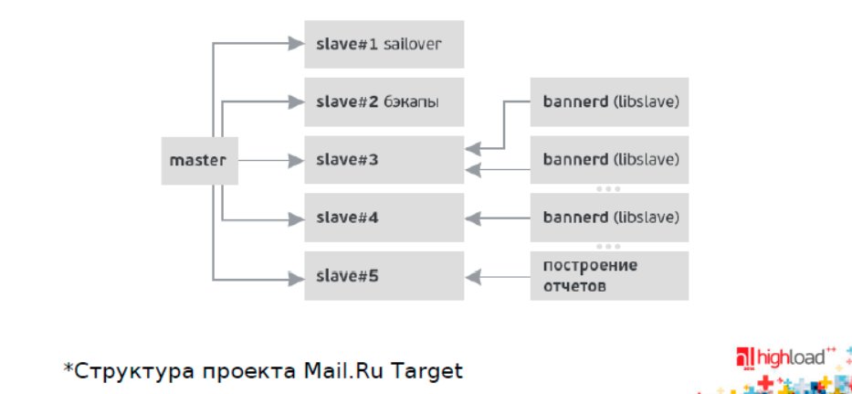
КАК В МЕЙЛ.РУ
7
14

Slide 15

ПОДВЕДЕНИЕ
ИТОГОВ

Slide 16

ИТОГИ ЗАНЯТИЯ
01
Поняли, какие существуют лучшие методики применения репликации и осуществления резервного копирования
7
16

Slide 17

СПАСИБО!
На следующем занятии мы переходим к следующему блоку Приемы оптимизации, где рассмотрим темы:
Планы запросов. ER диаграммы
Секционирование
СТЕ
end

